Slide 1
Муниципальное дошкольное образовательное бюджетное учреждение Башкирский детский сад общеразвивающего вида №25 «Теремок» г.Белорецк муниципального района Белорецкий район Республики Башкортостан
Охват обучением башкирского языка за последние 3 года 100%
год | Количество групп | Количество воспитанников
2018 2019 2020 | 6 6 6 | 150 154 152
Национальный состав
Башкиры | Татары | Другой национальности
146 | 5 | 1
ДОУ укомплектовано квалифицированными руководящими и педагогическими кадрами. 80% имеют высшее образование, 50% высшую квалификационную категорию, 17% первую.

Slide 2
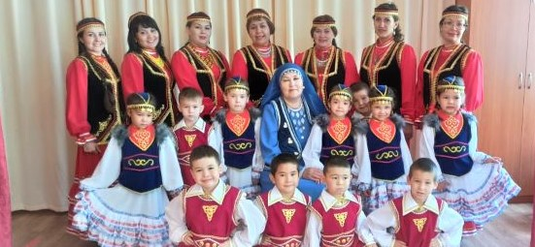
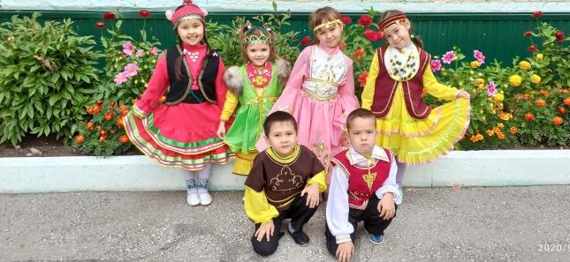
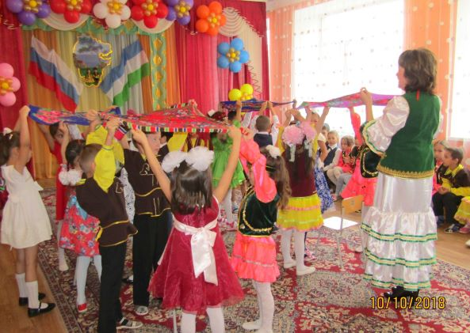
Башҡортостан Республикаһы Белорет районы муниципаль районы Белорет ҡалаһының дөйөм үҫеш биреүсе 25-се «Тирмәкәй» Башҡорт балалар баксаһы муниципаль бюджет мәҡтәпкәсә мәғәриф учрежденияһы

Slide 3
Основная образовательная программа МДОБУ детский сад №25 г.Белорецк разработана с учетом региональных, национальных и этнокультурных особенностей Республики
Башкортостан на основе
- региональной программы для дошкольных образовательных организаций Республики Башкортостан
«Академия детства» под редакцией Ф.Г. Азнабаевой, М.И. ФаизовойЗ.А Агзамовой
-программы-руководства по гражданскому воспитанию детей дошкольного возраста
«Я расту гражданином» (ИРО РБ, 2010г)
Основные задачи:
-воспитание уважения к языкам, национальным ценностям страны, республики, в которой ребенок
проживает;
-воспитание с учетом возрастных особенностей воспитанников гражданственности, уважения к правам и свободам человека, любви к окружающей природе, Родине, семье;
-формирование общей культуры личности детей, ценностей здорового образа жизни, развития их
социальных, нравственных, эстетических, интеллектуальных, физических качеств, инициативности,
самостоятельности, формирование предпосылок учебной деятельности;
- обеспечение единства подходов к воспитанию детей в условиях дошкольного образовательного
учреждения и семьи;
-обеспечение в работе детского сада и начальной школы преемственности целей, задач и содержания
образования.
-воспитание любви к малой Родине, способствовать осознанию ее многонациональности.
-формирование общей культуры с учетом этнокультурной составляющей национально-регионального
компонента.

Slide 4
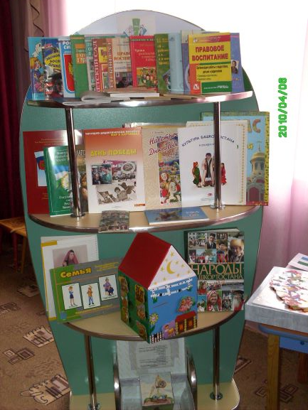
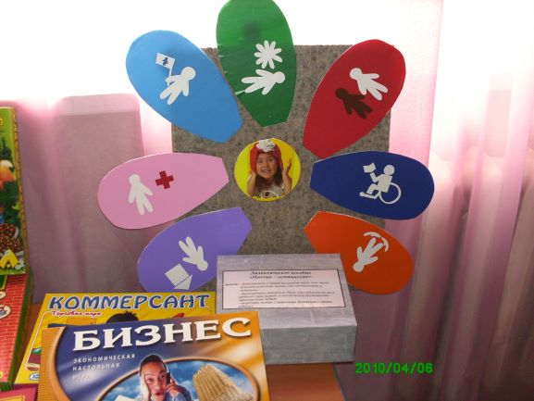
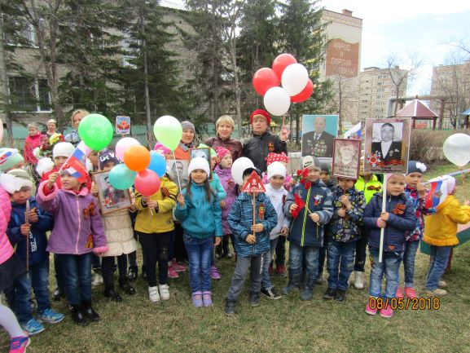
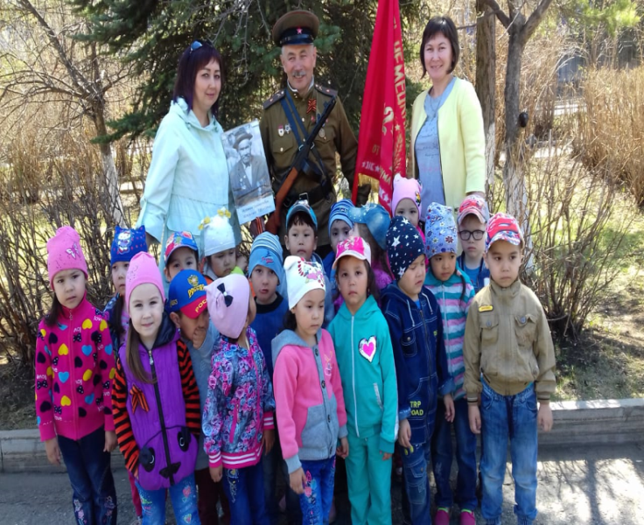
Приоритетное направление в образовательной деятельности МДОБУ детский сад «Теремок» - гражданское воспитание детей дошкольного возраста с учетом региональных особенностей Республики Башкортостан на основе авторской программы педагогов ДОУ в рамках республиканского экспериментальной площадки под рук. к.п.н. Агишевой Р.Л. «Я расту гражданином»
Я в мире прав и обязанностей
Я , мое окружение и поведение
Я в мире экономики
Я- культуры носитель
РЕБЕНОК
Республика, в которой я живу
Знаменитые граждане моей республики

Slide 5
Календарно-тематическое планирование составлено с учетом ФГОС ДО, соответствует основным принципам дошкольного образования:
приобщение детей к социокультурным нормам,
традициям семьи,
общества и государства, поддержка инициативы детей в различных
видах деятельности и др.
Календарно-тематическое планирование составлено по всем
возрастным группам на башкирском языке.

Slide 6
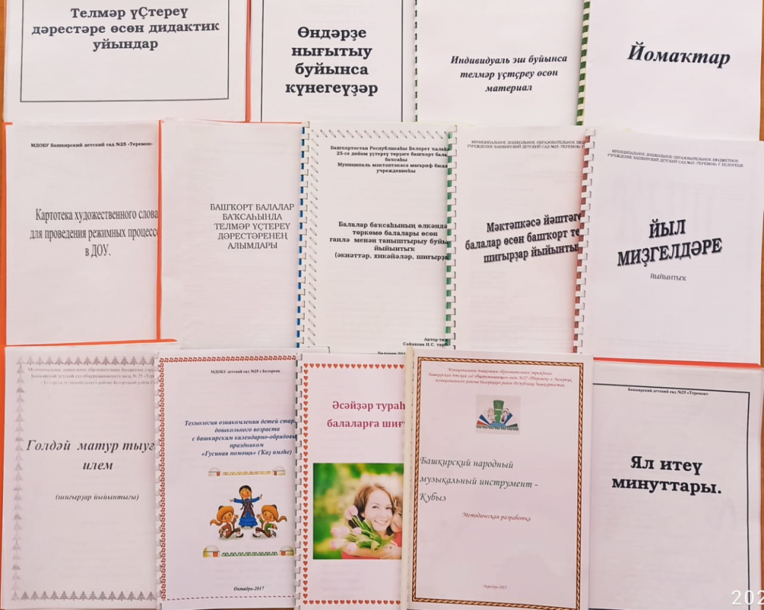
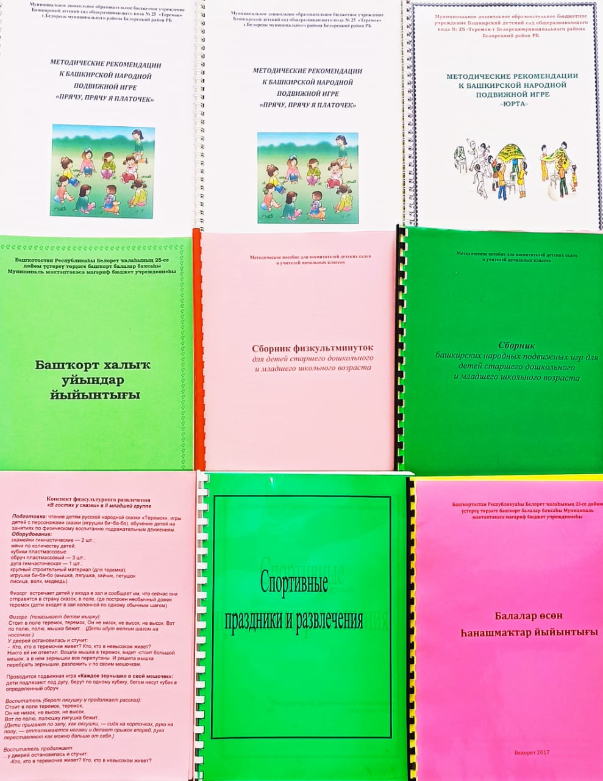
Авторские методические или иные разработки, способствующие сохранению и развитию башкирского языка

Slide 7
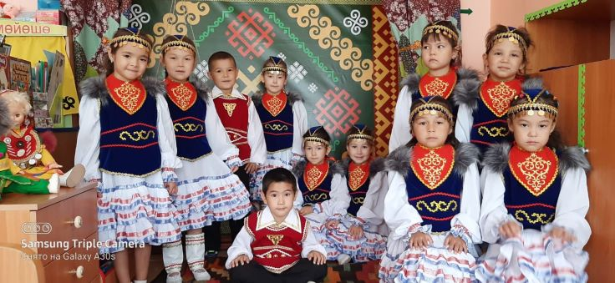
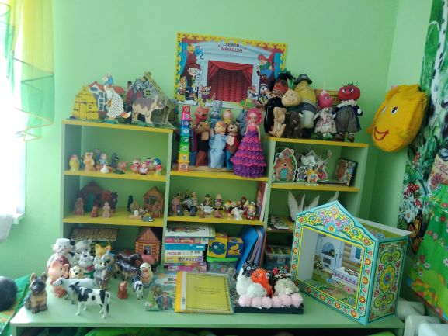
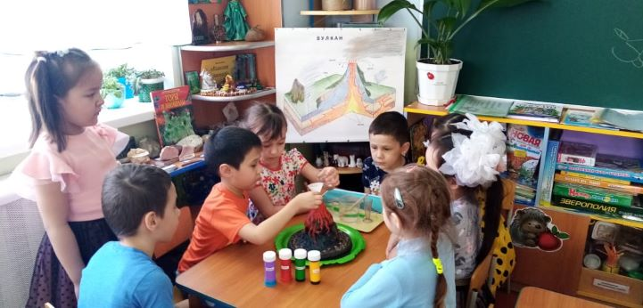
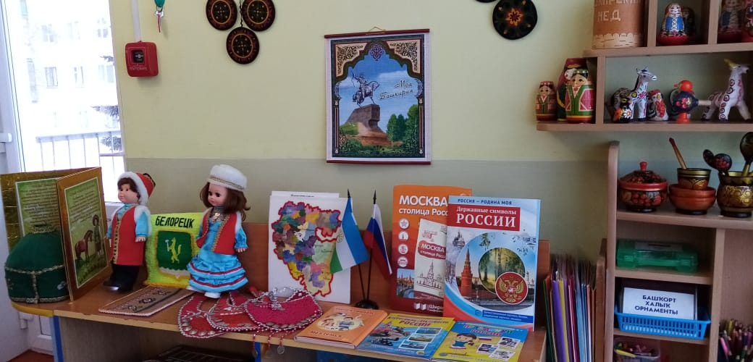
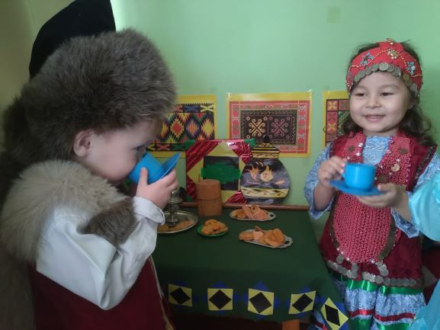
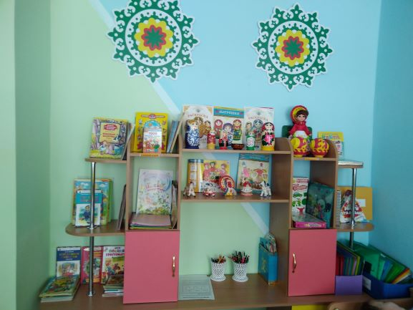
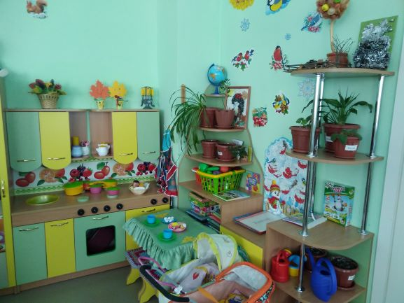
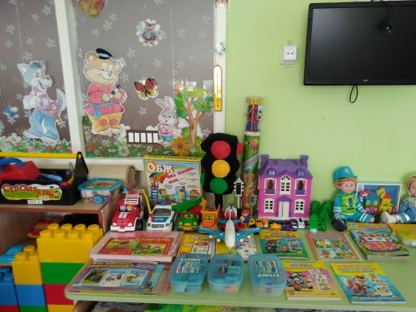
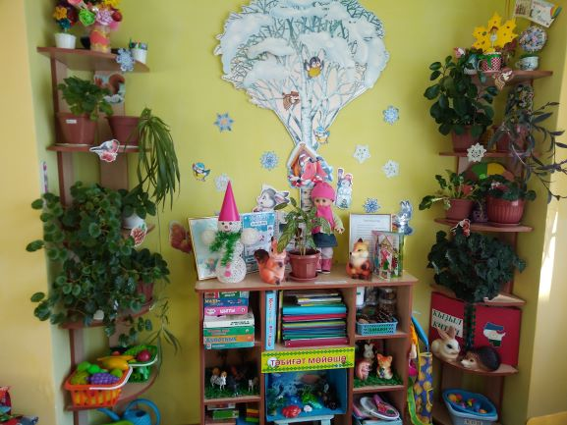
Развивающая этнокультурная предметно-пространственная среда в нашем детском саду является важным условием воспитания любви к родному языку, культуре, традициям родного народа.

Slide 8
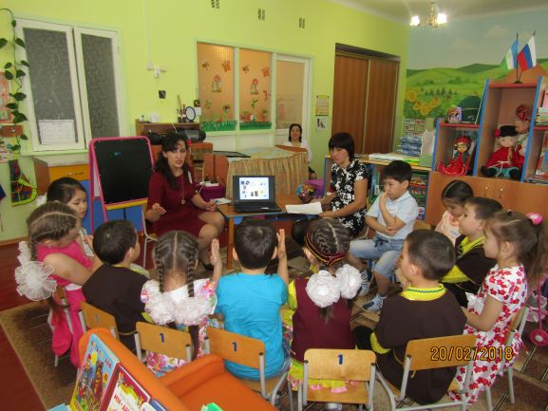
Использование ИКТ в ДОУ повышает привлекательность образовательного процесса как для воспитанников, так и для детей, позволяет стимулировать познавательную активность детей и участвовать в освоении новых знаний.
Средства ИКТ в детском саду
Компьютер
Мультимедийный проектор
Телевизор
Видеомагнитофон
Магнитофон
Видеокамера
Фотоаппарат

Slide 9
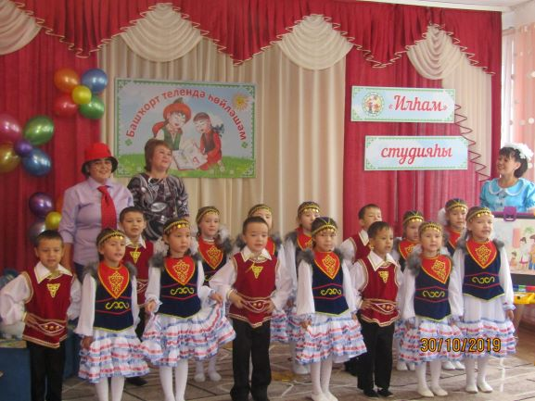

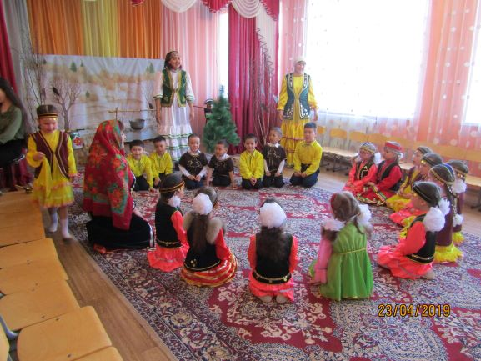
Инновационные технологии, способствующих приобщению к истории, культуре, обычаям ,традициям башкирского народа
Проектная технология
Игровая технология
Народные традиции и обычаи
Технология мастерских, студий
Музейная педагогика
Технология портфолио успеха

Slide 10
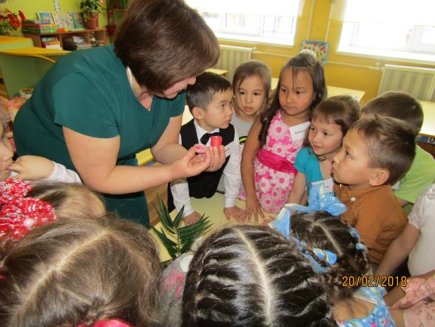
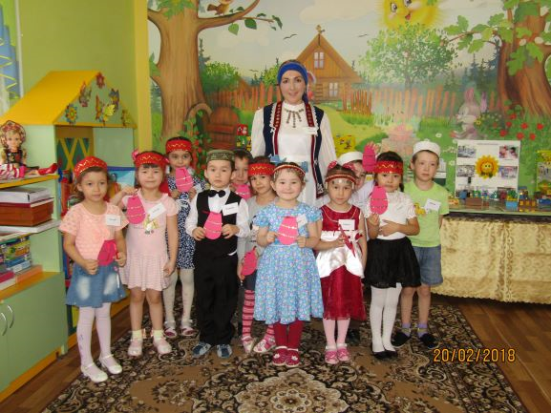
Башкирский детский сад является этнокультурным центром распространения опыта, развития и пропаганды башкирского языка, культуры и традиций башкирского народа в г. Белорецк
и Белорецком районе.
Формы работы | Проведенные мероприятия
-Семинары-практикумы -Конкурсы методических разработок -Конкурсы профессионального мастерства -обмен опытом, в том числе и в дистанционном формате -Выездные мероприятия -Консультации | -Семинар-практикум «Сохранение и укрепление национально-культурных традиций в ДОУ» (апрель 2018) -Городской семинар –практикум «Современные подходы к организации образовательного процесса в свете требования ФГОС ДО» (ноябрь2018 г) - Муниципальный конкурс чтецов «Родной язык! Он с детства мне знаком» (октябрь 2019 г) -Профессиональный конкурс «Мин-Тәрбиәсе» (2018,2019,2020) -Муниципальный конкурс «Матур ғаилә-ил ҡото» (февраль 2021)

Slide 11
Формы взаимодействия с семьей и социальными партнерами в части обучения и воспитания на башкирском языке
Родители (законные представители)
Башкирская гимназия
Библиотека им. Даута Юлтыя
Башкирские группы ДОО
Общественная оганизация «Ағинәй»
Школы и детские сады города
Дворец культуры
Картинная галерея
Театр-студия «Дефицит»
Родительские собрания, консультации
Экскурсии
Работа этнокультурного центра по развитию башкирского языка
Конференция , круглые столы , семинары,
Выставки
Праздники, развлечения
Дни открытых дверей
Фестивали, праздники
Конференция , круглые столы , семинары,
Тематические выставки
Консультации
Календарно-обрядовые праздники
Итоговые открытые занятия
Литературно- музыкальная шкатулка
Проектная деятельность
Спортивный праздник «Детский сабантуй»
Газета «Тирмәкәй
Сайт ДОО
Встреча выпускников

Slide 12
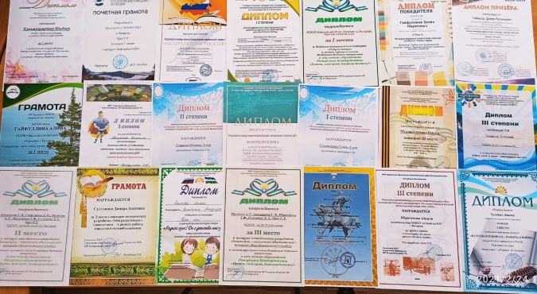
Результаты и достижения в образовательной деятельности ДОО и детей за последние три года

Slide 13
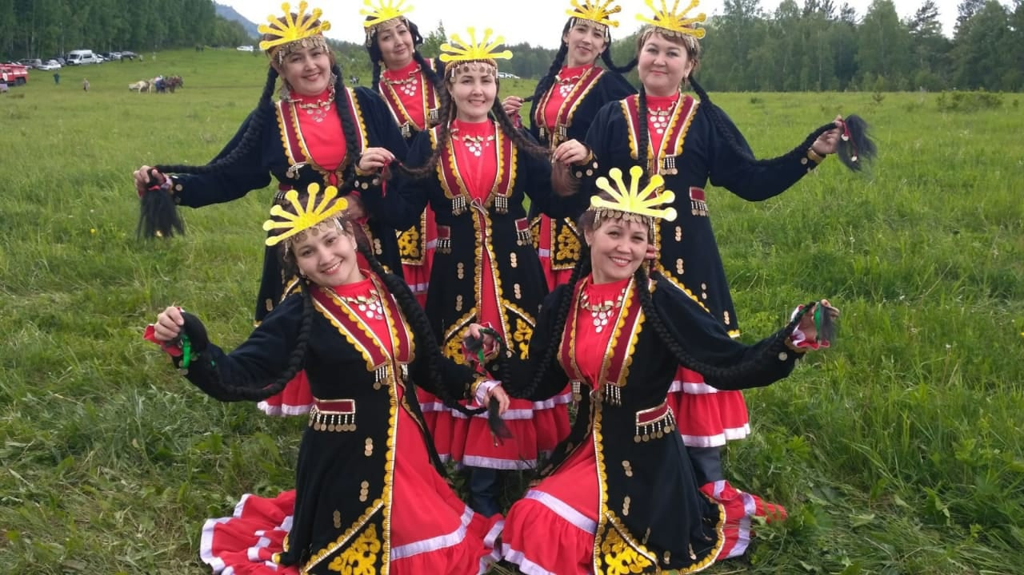
Активные ссылки о публикациях коллектива , в том числе в СМИ о достижениях ДОО, социальных сетях об эффективных практиках образовательной деятельности по обучению башкирскому языку и распространению педагогического опыта

Slide 14
ИҒТИБАРЫҒЫҘ ӨСӨН
РӘХМӘТ!

